Slide 1
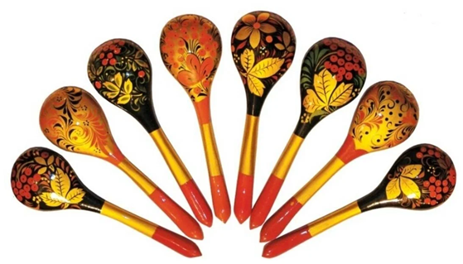
«Искусство игры на деревянных ложках как средство приобщения детей к традиционной народной культуре»
Составила:
музыкальный руководитель
Кузьмина С.Ю.

Slide 2
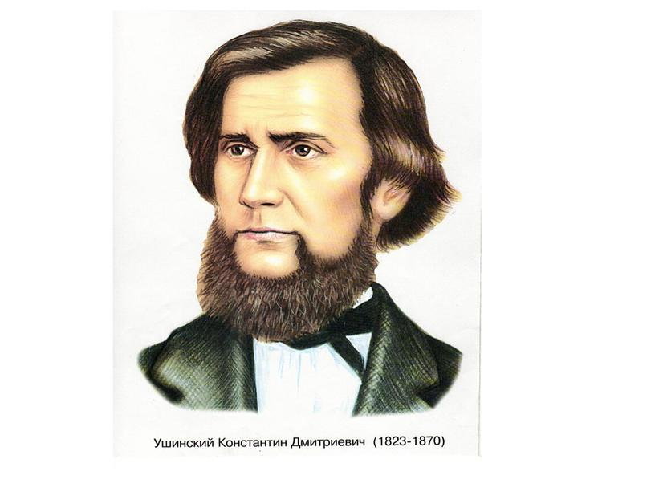
Константин Дмитриевич Ушинский выступал за то, что воспитание должно соответствовать русской традиционной системе, категорически отвергая преобразование национальной школы под влиянием Запада. Для него казалось недопустимым использование и копирование западных подходов в воспитании наших детей.

Slide 3
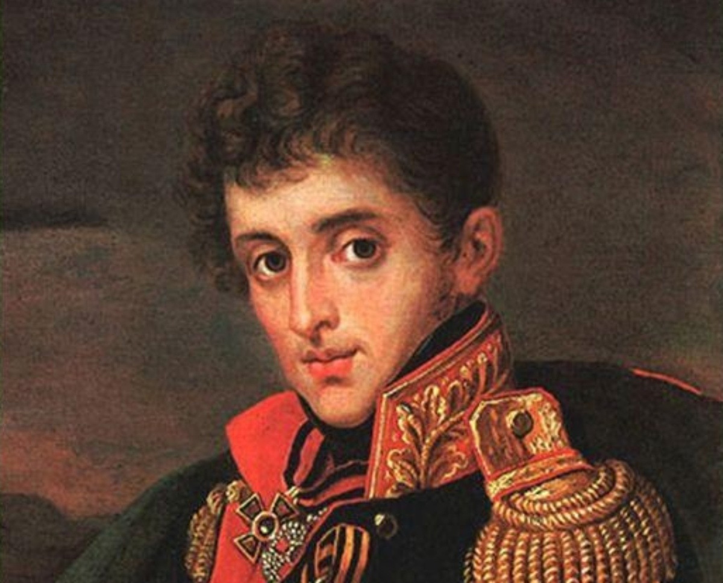
Первые сведения о ложках даёт Сергей Алексеевич Тучков - офицер русской армии, собравший значительные сведения о многих русских народных инструментах. Тучков, называя среди прочих народных инструментов ложки, указывал, что они были «инструментальным музыкальным орудиям», которые издают звук при соприкосновении друг с другом, сравнивая ложки с барабаном, бубном.

Slide 4
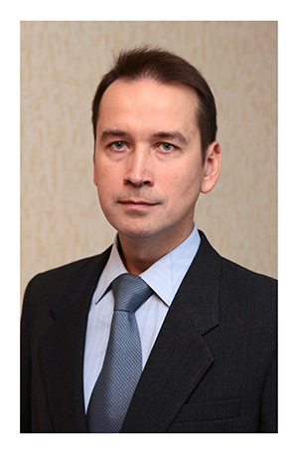

Данная проблема очень чётко и ярко отражена в работах Дмитрия Анатольевича Рытова.
В своей исследовательской работе он говорит о том, что, опираясь на традиции нашей инструментальной музыки, раскрываются большие возможности в воспитании детей, в их творческой деятельности.
Д. А. Рытов создал учебно-методическое пособие «Русская ложка. Музыкально-игровая энциклопедия» в 2018 году.

Slide 5
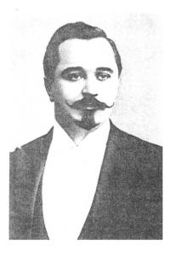
А Николай Иванович Привалов впервые использовал ложки в ансамбле. В любительском великорусском оркестре народных инструментов (1896-1914, которым руководил Н. И. Привалов, первым исполнителем на ложках стал студент А. А. Брянцев (1883-1961, впоследствии ставший основателем Ленинградского театра юных зрителей. После чего ложки стали использовать в оркестре и даже в сольных партиях.

Slide 6
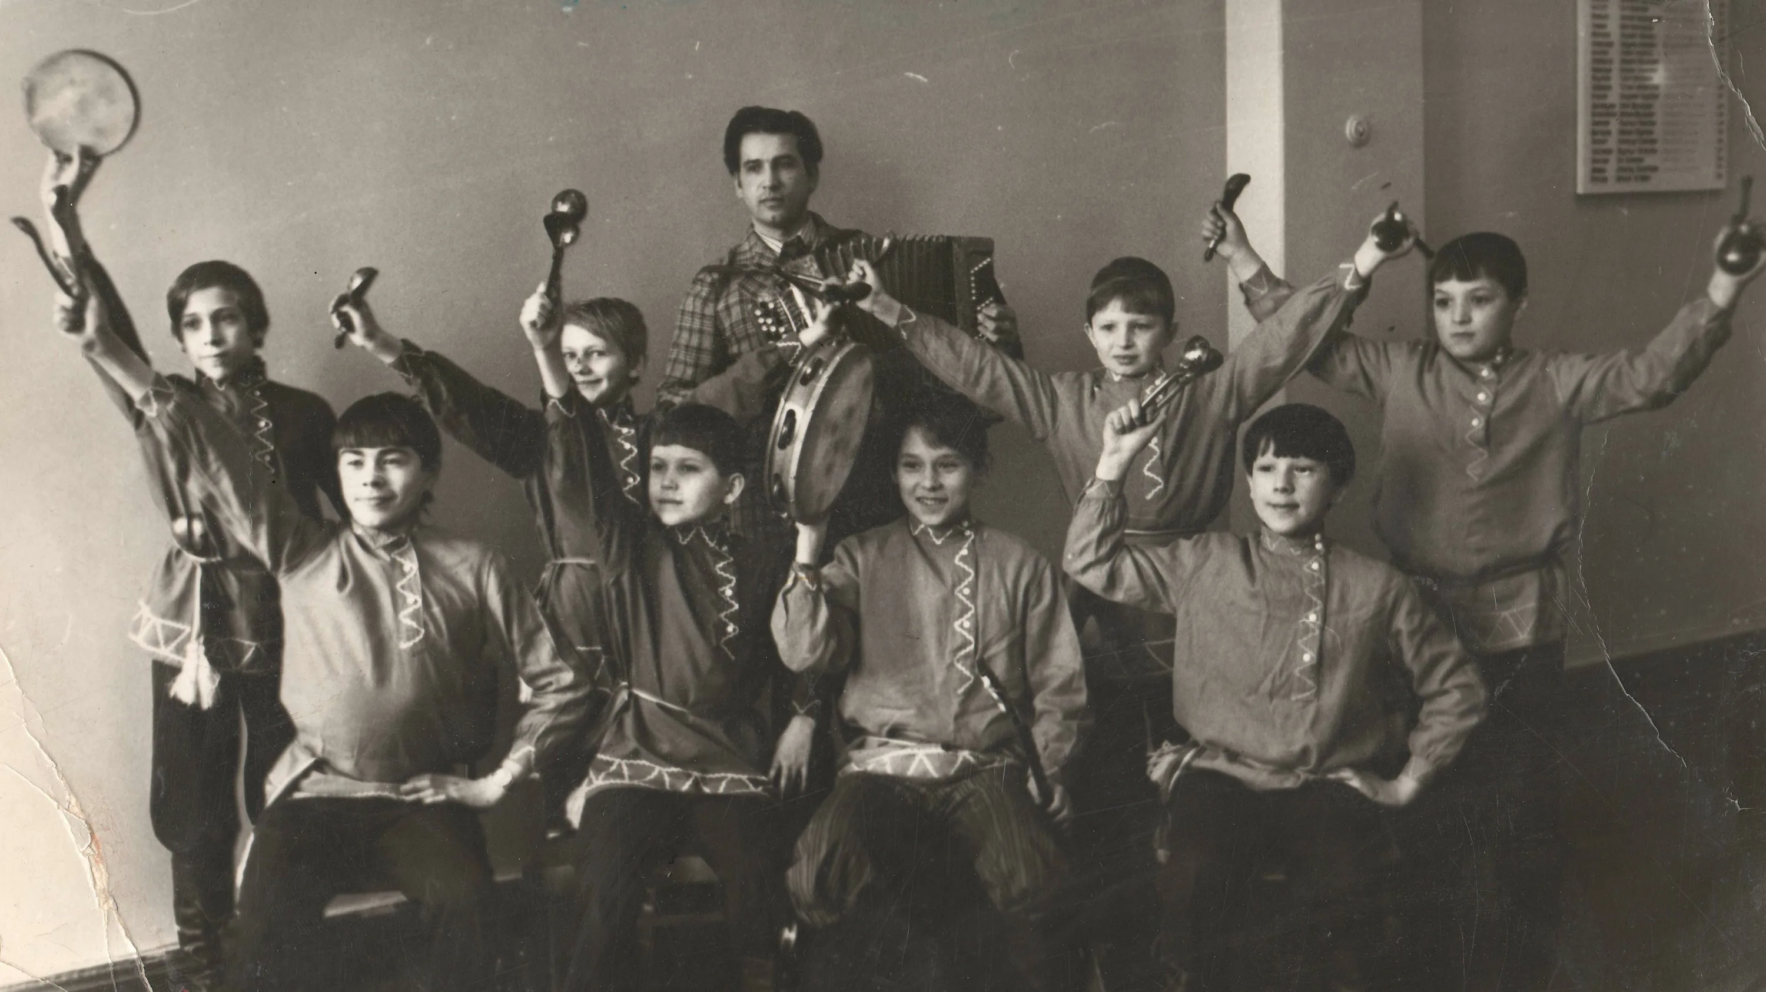
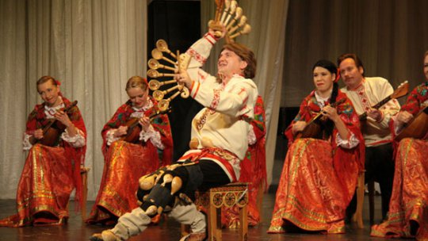
Невозможно определить, когда появились русские ложки и стали использоваться как музыкальный инструмент, но ложки были и остаются незаменимым, исконно русским инструментом с ярким и уникальным тембром.

Slide 7
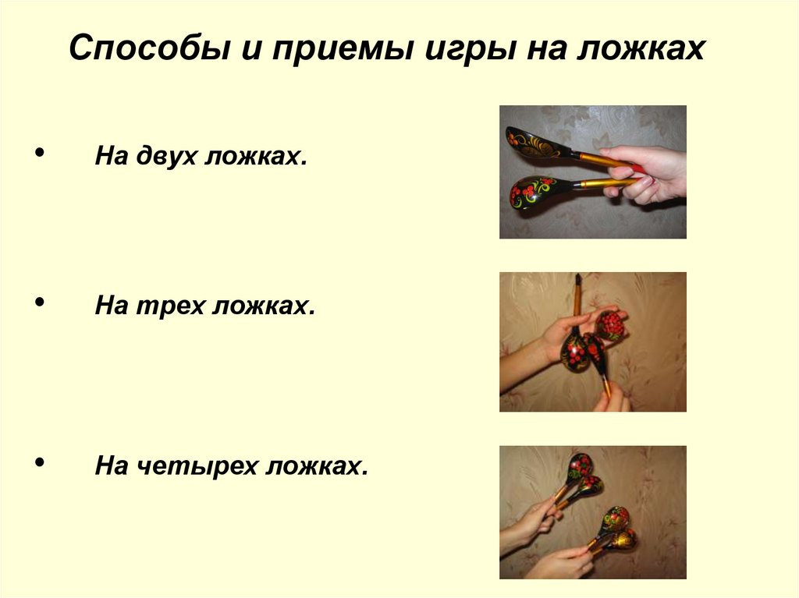
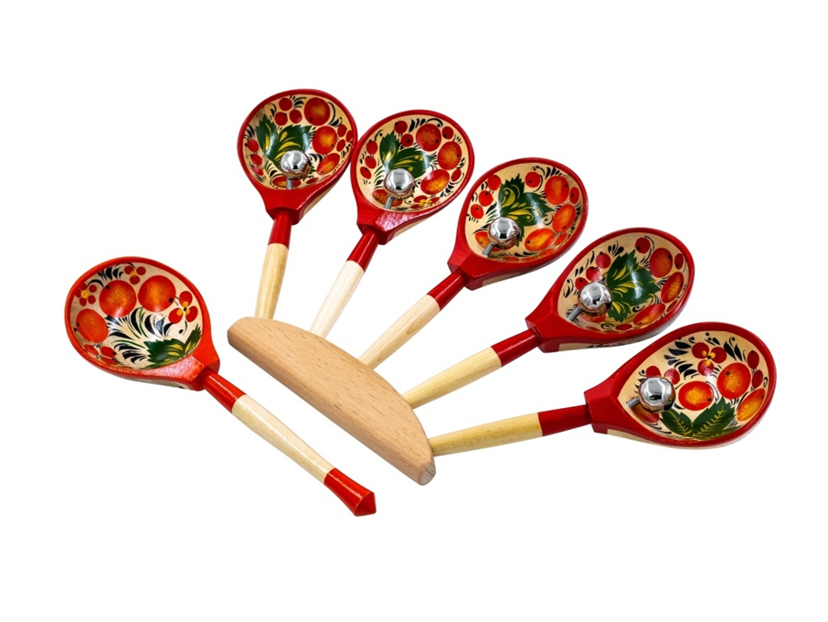

Slide 8
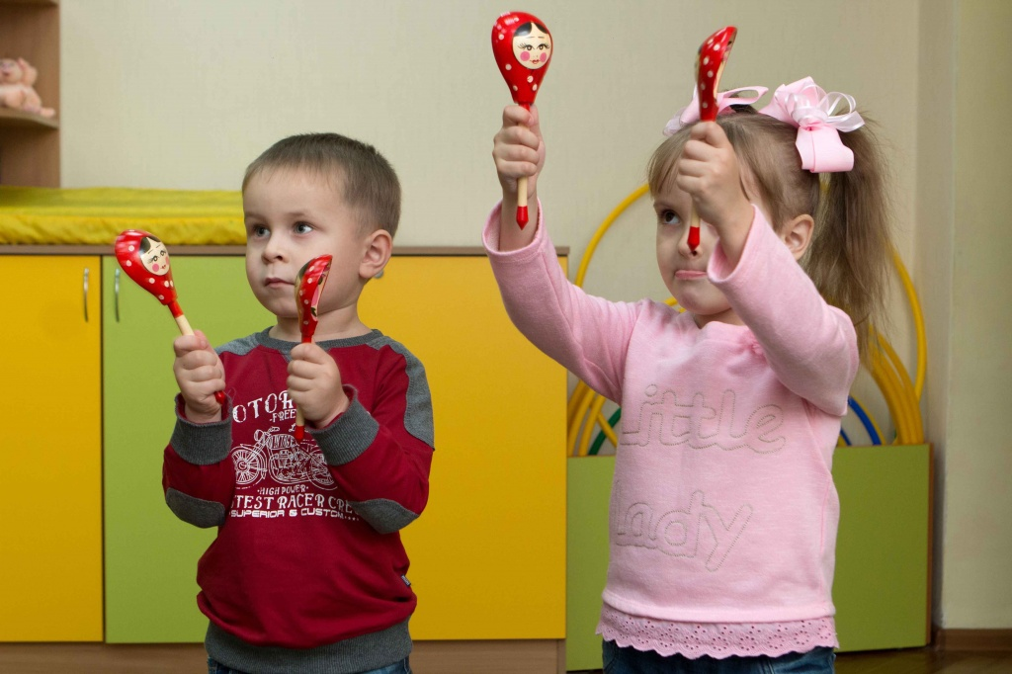
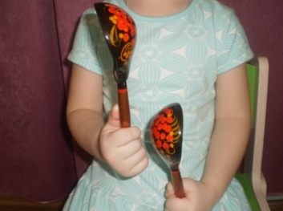
Некоторые Приемы игры на двух ложках, находящихся в разных руках:

Slide 9
«Цок-цок» - для этого кладут одну ложку выпуклой стороной кверху на левую ладонь и, создав, таким образом, своеобразный резонатор, ударяют по ней другой ложкой. Звук напоминает цоканье копыт;

Slide 10
«Маятник» («тарелочки») - это скользящие удары ложки о ложку, напоминающие движения маятника. Ударяют тыльными сторонами ложек или ручкой одной ложки о тыльную сторону другой. Ложки можно держать как в вертикальном положении, так и в горизонтальном

Slide 11
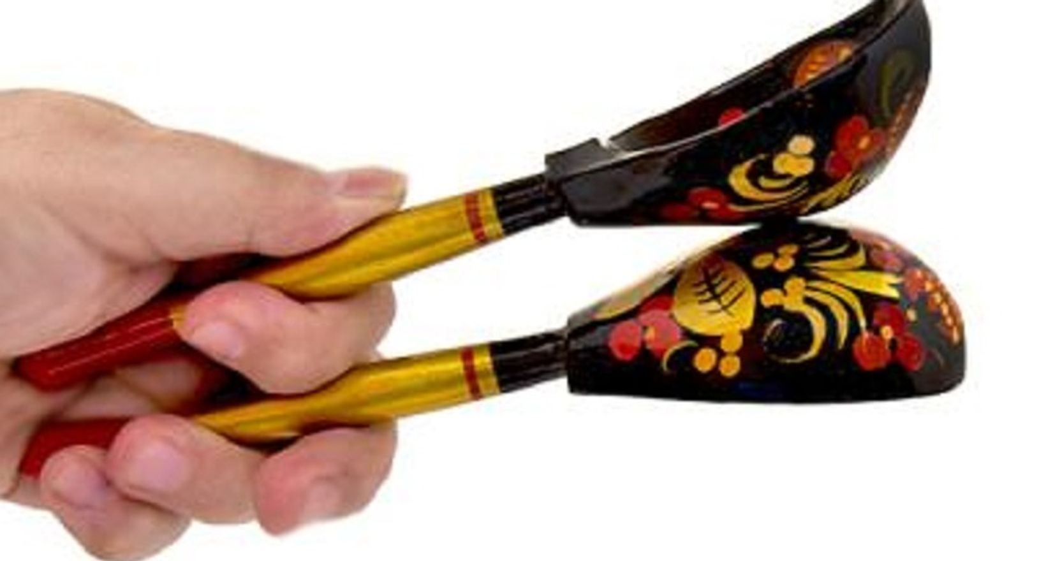
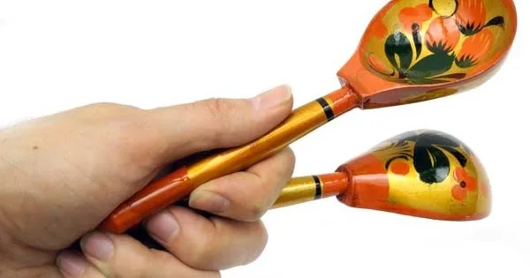
Приёмы игры на двух ложках в двух руках просты в своём исполнении, поэтому на них мы не будем останавливаться.
А начнём с игры, когда две ложки находятся в одной руке. Обе ложки держат в правой руке тыльной стороной друг к другу следующим образом: одна между 1-ым и 2-ым пальцами, другая между 2-ым и 3-им (показ мастером приемов игры).

Slide 12
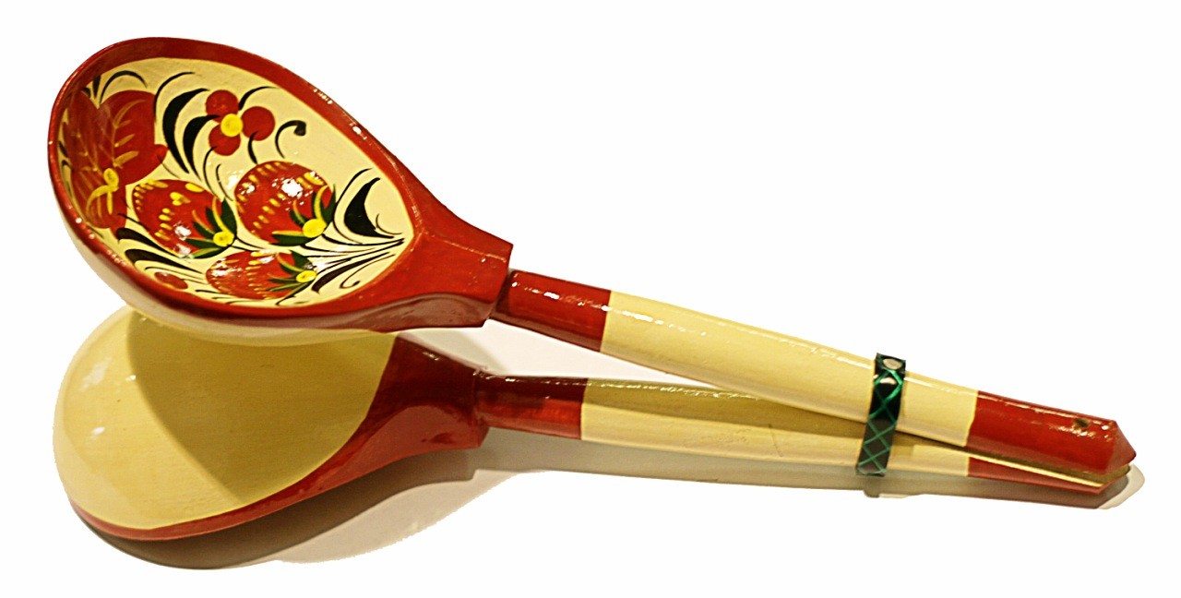
Приёмы игры:

Slide 13
«Длинная рука». Самый простой способ игры. Вытягиваем в сторону левую руку ладошкой вверх, не сгибаем в локте. Ложки держим правой рукой, ударяем по левой ладони сверху.

Slide 14
«Мячики» (выполняют сидя, нога на ногу): Удары по колену, ложки, как мячики, отскакивают.

Slide 15
«Треугольник».
Очень красивое движение, когда ложки по очереди ударяют по ладошке, по плечу левой руки и по колену правой ноги. Таким образом, получается треугольник. Можно сделать просто несколько ударов по левой руке и в конце, на четвертую долю ударить ложками о правую коленку. Этот прием обязательно нужно делать с движением головы, т. е. голова ребенка следует за рукой.

Slide 16
«Поклон».
Еще один, очень красивый прием.
Правая рука делает в начале четыре удара по правой ноге, при этом удары постепенно опускаются вниз и туловище делает как бы поклон, затем четыре удара по левой ноге, поднимаясь выше, с каждым ударом туловище выпрямляется.

Slide 17
«Тремоло».
Удары ложками по левой ноге (выше колена) и ладонью левой руки.

Slide 18

Игра в ансамбле: русская народная мелодия «Барыня»
Длинная рука 1-4
Мячики 5-8
Треугольник 9-16
Поклон 17-24
Тремоло 25-32

Slide 19
Три девочки и три мальчика в русских народных костюмах.
В руках ложки.
1. Жили у бабуси (девочки идут вперед)
Два веселых гуся (мальчики идут вперед)
Припев:
Один серый – (девочки ритмично стучат ложками 3 раза)
Другой белый, - (мальчики ритмично стучат ложками 3 раза)
Два веселых гуся – (выполняют пружинку, держа ложки перед собой)
Повтор так же.

Slide 20
2. Мыли гуси лапки (девочки поочередно выставляют ногу на носок)
В луже у канавки (мальчики поочередно выставляют ногу на носок)
Припев:
Один серый – (девочки ритмично стучат ложками 3 раза)
Другой белый –(мальчики ритмично стучат ложками 3 раза)
Спрятались в канавке – (подносят руки с ложками к голове и качают головой)
На повтор, на 1 часть – (дети играют в ложки, а на 2 – приседают - прячутся).

Slide 21
3. Вот кричит бабуся – (выходит девочка-«бабуся»)
«Ой, пропали гуси» - (поет соло)
Один серый (ритмично стучит)
Другой белый (по 3 раза на каждую строчку)
Гуси мои гуси – (качает руками)
Повтор так же (в конце «плачет» и поворачивается лицом к «гусям»)

Slide 22
4. Выходили гуси – (встают и идут вперед девочки «гуси»)
Кланялись бабусе – (встают и идут вперед мальчики «гуси»)
Один серый (девочки ритмично стучат ложками 3 раза)
Другой белый (также мальчики)
Кланялись бабусе – (кланяются)
Один серый (также стучат ложками)
Другой белый (3 раза)
Кланялись бабусе – (подбегают к «бабусе», окружают ее, а «бабуся» гладит детей-«гусей» по голове)

Slide 23
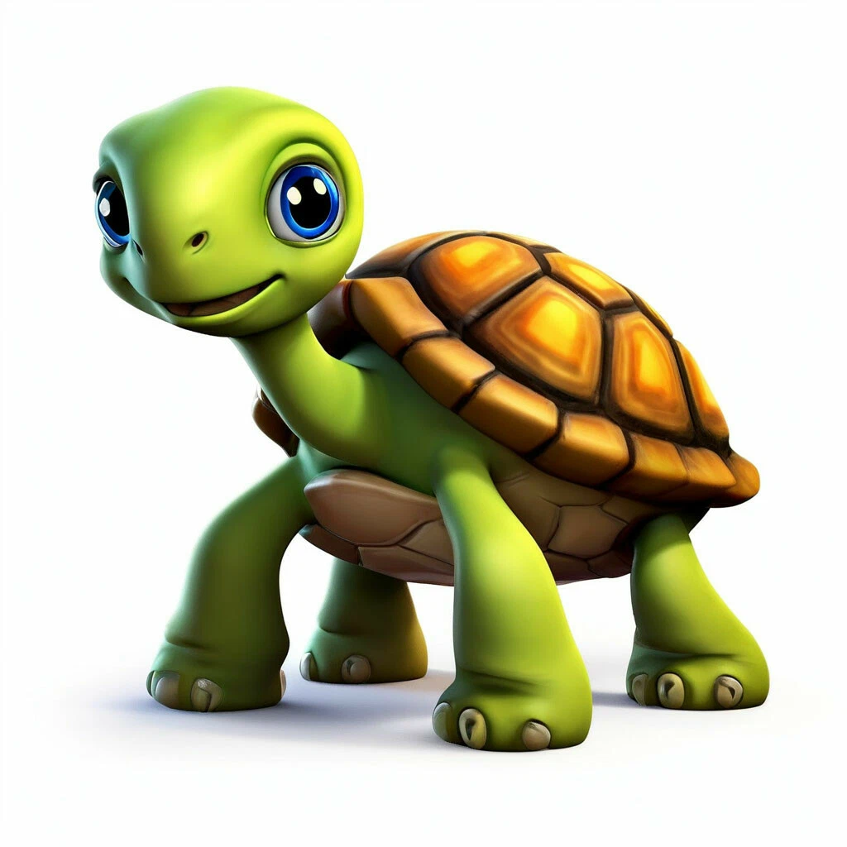
С показа музыкального руководителя.
1 куплет
* Встать в круг
* ходьба по кругу припев
* мячик
* ходьба в круг
* длинная рука
* ходьба из круга
* длинная рука
2 куплет
* ходьба по кругу припев

Slide 24
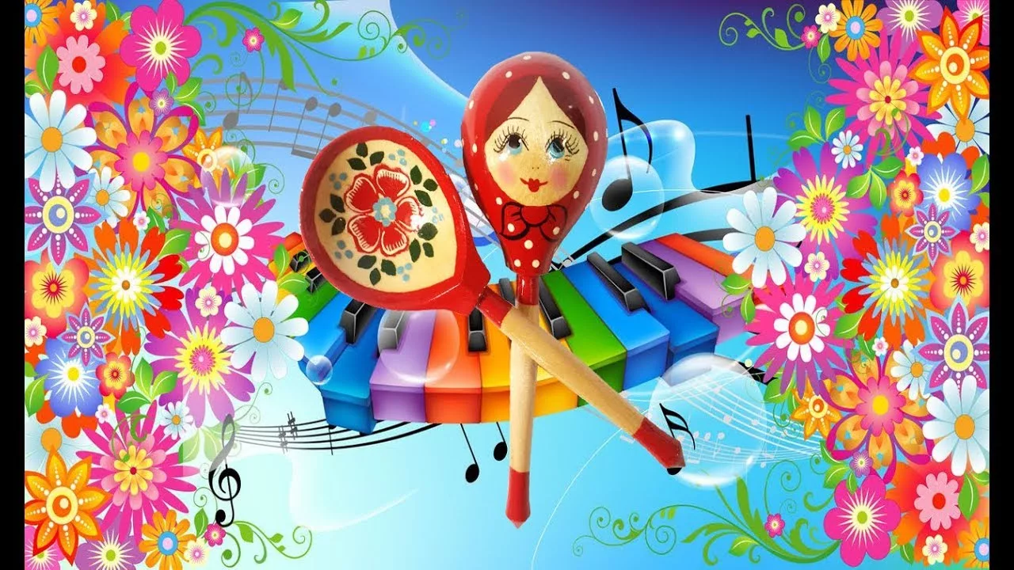
Спасибо, веселые ложкари, за задорную игру!

